Slide 1

wàng wā jǐng
吃水不忘挖井人

Slide 2

ruì jīn shā zhōu bà máo zhǔ xí lǐng dǎo
hěn yuǎn zhàn shì xiāng qīn yǐ hòu
shí bēi xiǎng niàn
瑞金 沙洲坝 毛主席 领导
很远 战士 乡亲 以后
石碑 想念

Slide 3
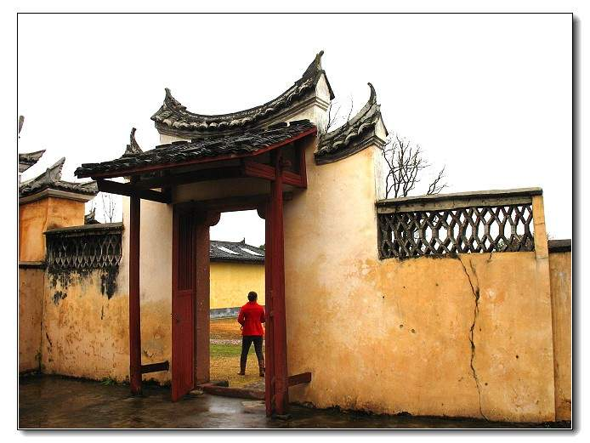

Slide 4
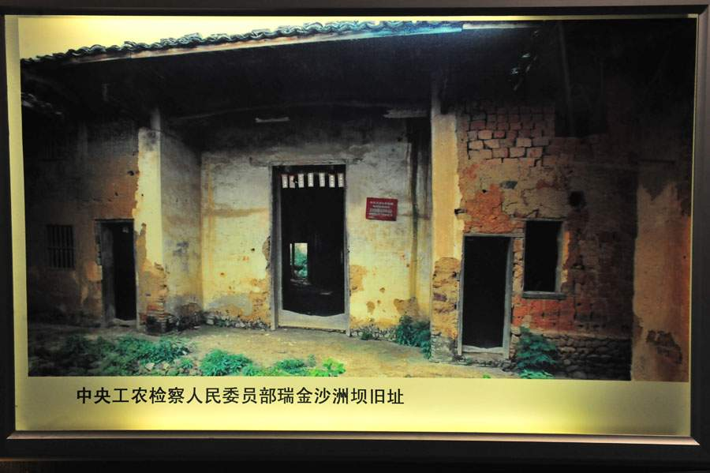

Slide 5
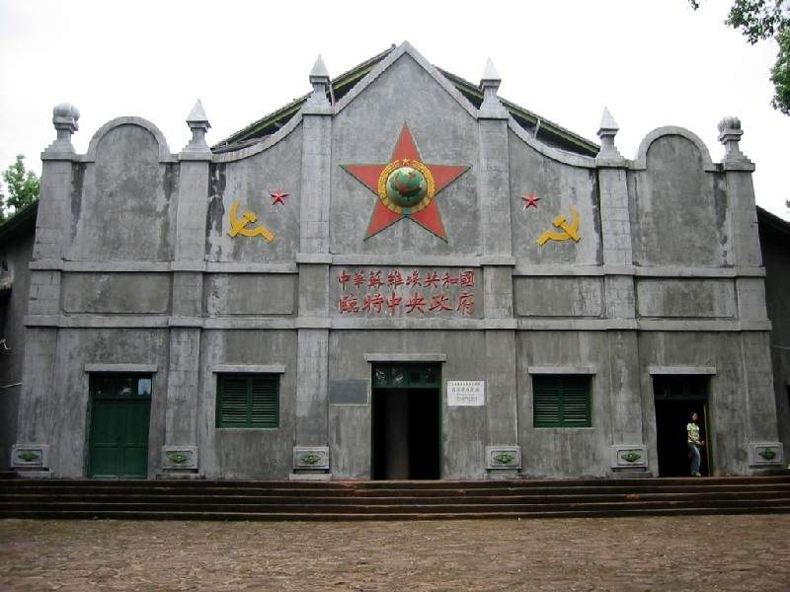

Slide 6
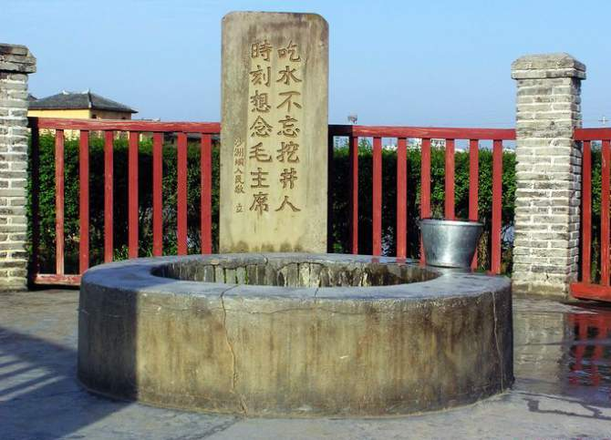
红井

Slide 7
吃水不忘挖井人，
时刻想念毛主席。

Slide 8
读一读，想一想：
这口井是谁挖的？
为什么要挖井？

Slide 9
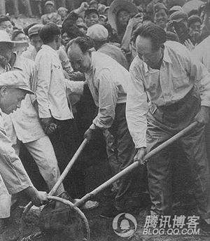
毛主席就带领战士和乡亲们挖了一口井。

Slide 10
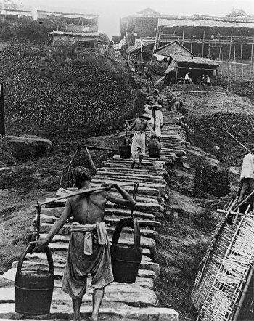
村子里没有井，吃水要到很远的地方去挑。

Slide 11
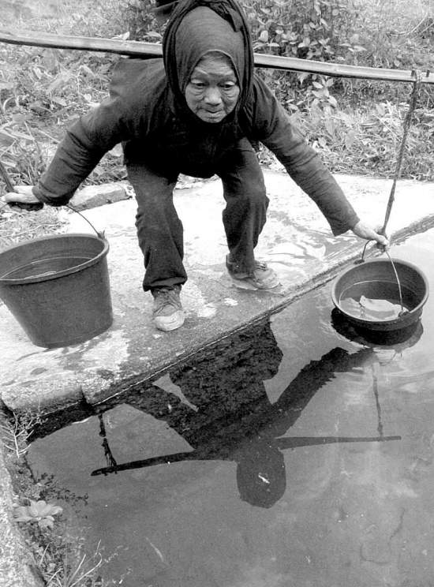
村子里没有井，吃水要到很远的地方去挑。

Slide 12
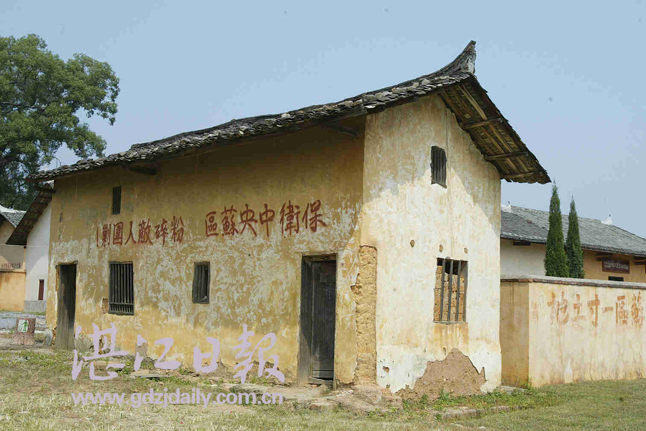
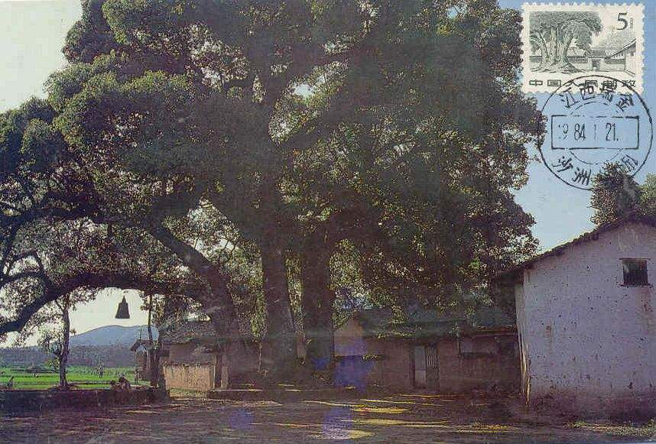
沙洲坝，
沙洲坝，
三天不下雨，
没水洗手帕。

Slide 13
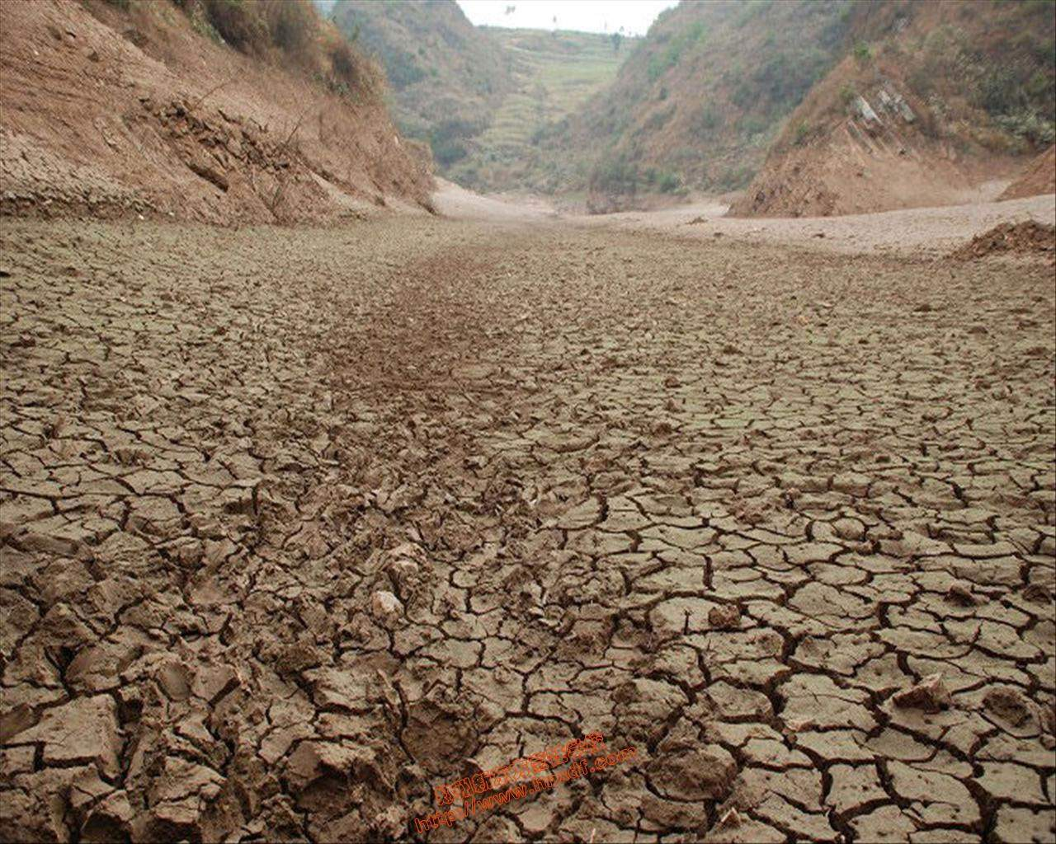

Slide 14
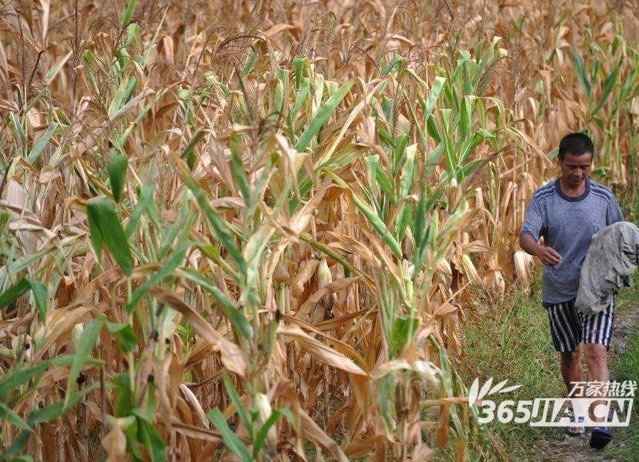

Slide 15
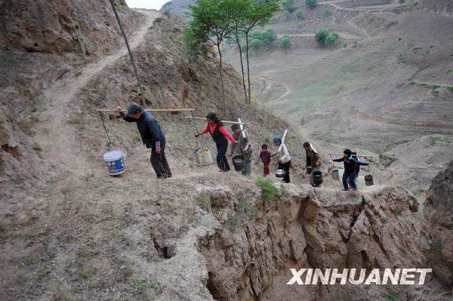
村子里没有井，吃水要到很远的地方去挑。

Slide 16
有了这口井以后，人们生活会发生什么变化呢？

Slide 17
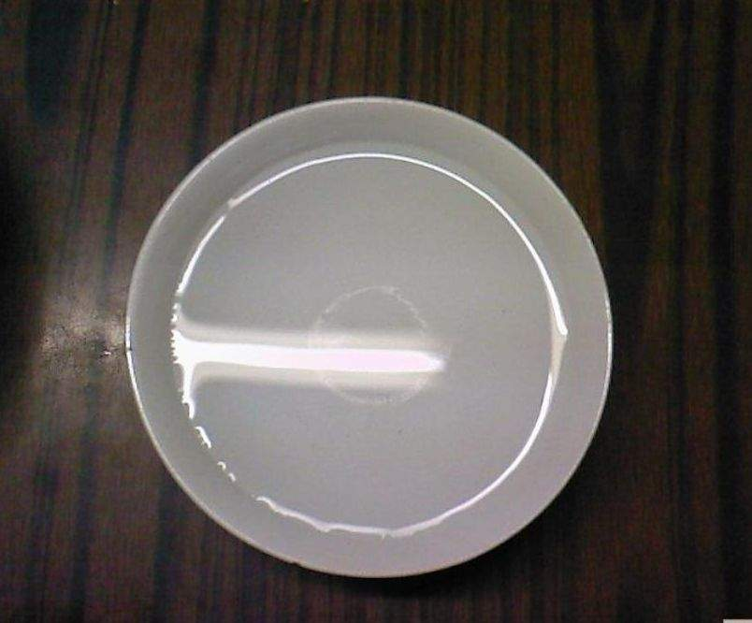
一碗红井水

Slide 18
瑞金城外有个小村子叫沙洲坝。毛主席在江西领导革命的时候，就在那儿住过。
村子里没有井，吃水要到很远的地方去挑。毛主席就带领战士和乡亲们挖了一口井。

Slide 19
解放以后，乡亲们在井旁边立了一块石碑，上面刻着：吃水不忘挖井人，时刻想念毛主席。

Slide 20
时刻
吃水不忘挖井人，
时刻想念毛主席。

Slide 21
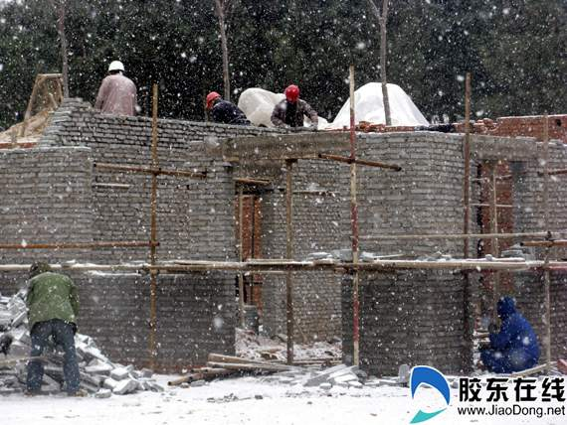
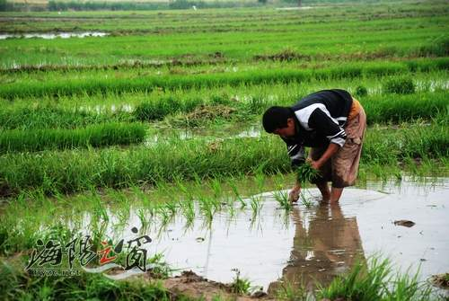

Slide 22
住房不忘（建房人）
吃饭不忘（ ）
读书不忘（ ）（ ）不忘（ ）

Slide 23
好好学习，天天向上。

